Slide 1
MySQL数据库设计、优化
叶金荣
微博： @yejinrong
微信公众号： MySQL中文网
QQ群: 125572178、272675472
2013.08.20

Slide 2
提纲
规范
基础规范
命名规范
库表规范
字段规范
索引规范
开发环境
优化

Slide 3
规范
基础规范
全部使用InnoDB引擎，MyISAM适用场景非常少
字符集：latin1 => utf8 => gbk
用数据库来持久化存储以及保证事务一致性，不是运算器
读写分离，主库只写和少量实时读取请求
采用队列方式合并多次写请求，持续写入，避免瞬间压力
超长text/blob进行垂直拆分，并先行压缩
冷热数据进行水平拆分，LRU原则
快速更新大数据表禁止直接运行count(*)统计

Slide 4
规范
基础规范
单表行记录数控制在1000万以内，行平均长度控制在16KB以内，单表20GB以内
单实例下数据表数量不超过2000个，单库下数据表数量不超过500个
禁止开发环境直连线上生产环境
最少授权，只授予最基础权限需求
压力分散，在线表和归档表（日志表）分开存储
线上数据库和测试数据库尽可能保持一致
禁止明文存储机密数据，需至少两次加密（部分数据可逆运算）

Slide 5
规范
命名规范
涉及系统目录、文件、数据库、表、字段名
强烈建议只用小写字符、数字、下划线组合
命名长度不超过32个字符
不使用select、show、update等保留字
全英文或全中文，言之有意，不要半洋半中
临时用加上 tmp/temp 前缀/后缀
统计表加上 stat/statistic 前缀/后缀
历史归档加上完整日期，例如：20130802
mkdir -p /backup/user_log/2013/08
create table user_detail
create table xxx_1234
create table access_log_20130820

Slide 6
规范
库表规范
少用分区表等未完善的新特性
不对InnoDB引擎表做在线实时count(*)统计
分库、分表策略
以用户ID=123456为例，取N/100%10=4，取N%10=6
最大10个分库，10个分表，共100个分表
则分配到DB_04库下，分表TABLE_06中
采用预存映射关系动态分配更灵活，不受分表算法变化而影响，但数据库开销大

Slide 7
规范
字段规范
用timestamp（4字节int unsigned，且效率非常高）记录时间，而非使用date/datetime/char/varchar
IPV4地址采用4字节int unsigned，内置INET_ATON/INET_NTOA快速转换，采用char至少15字节
性别、状态、是否、小范围枚举使用tinyint（0 ~ 255，或 -128 ~ 127）
 | Signed | Unsigned
Tinyint | -128~127 | 0~255
Samllint | -32768~32767 | 0~65535
Mediumint | -8388608~8388607 | 0~16777215
Int | -2147483648~2147483647 | 0~4294967295
Bigint | -9223372036854775808~9223372036854775807 | 0~18446744073709551615

Slide 8
规范
字段规范
char(10) VS varchar(10)
尽可能不使用text/blob类型
存储字符型数据时，尽可能先压缩或者序列化
注意字符集问题，server=>database(trigger、stored procedure、event scheduler)=>table=>column
不要同时指定字符集（character set）和校验集（collect set），避免出现和默认对应关系不一致
Value | CHAR(4) | Storage Required | VARCHAR(4) | Storage Required
'' | ' ' | 4 bytes | '' | 1 byte
'ab' | 'ab ' | 4 bytes | 'ab' | 3 bytes
'abcd' | 'abcd' | 4 bytes | 'abcd' | 5 bytes
'abcdefgh' | 'abcd' | 4 bytes | 'abcd' | 5 bytes

Slide 9
规范
字段规范
显式指定自增 int/bigint unsigned not null 作为主键
杜绝使用UUID/HASH/MD5类型作为主键
无须预留，越短越好，此处无须18cm O(∩_∩)O哈哈~
MySQL 5.5以上，Online DDL越来越方便
显式约束：NOT NULL

Slide 10
规范
SQL规范
简化每一条SQL，短事务、快速执行、无阻塞
固定模式业务逻辑封装成存储过程
用括号显式确定AND、OR的先后顺序，避免混淆
注意引号问题会导致类型转换（where id = ‘1234’）
所有查询想尽一切办法使用索引：主键=>唯一索引=>索引
有些查询只需要扫描索引，无需扫描数据（SELECT id,user FROM table WHERE id = 1234）

Slide 11

规范
SQL规范
过滤用户提交SQL，防止注入
杜绝 like ‘%xxx%’，不用/少用 like ‘xxx%’
不用/少用子查询，改造成连接（JOIN）
不用/少用FOR UPDATE、LOCK IN SHARE MODE，防止锁范围扩大化
SQL中不用/少用函数，可能造成额外开销或者导致无法使用索引
分页SQL采用内连接（INNER JOIN）实现，更高效

Slide 12
规范
索引用途
快速定位
避免排序
覆盖索引可直接返回结果，无需扫描数据
唯一索引可实现唯一约束

Slide 13
规范
索引类型
B+ Tree
Clustered index（InonDB vs MyISAM）
Hash index

Slide 14
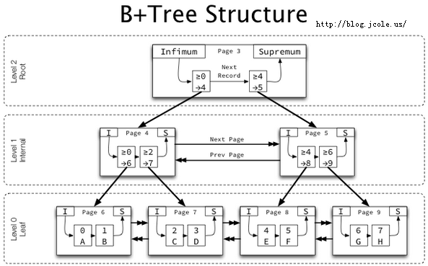
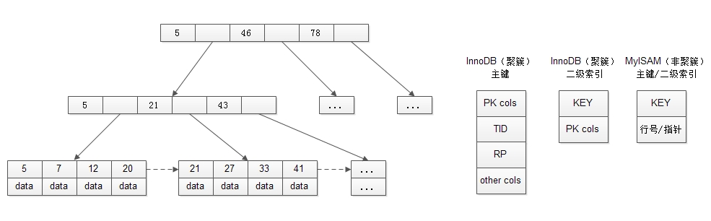
规范
索引类型
B+ Tree

Slide 15
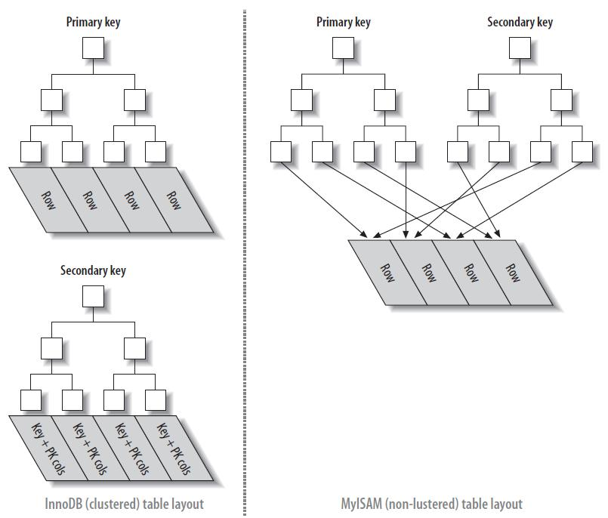
规范
索引类型
Clustered index
InnoDB vs MyISAM

Slide 16
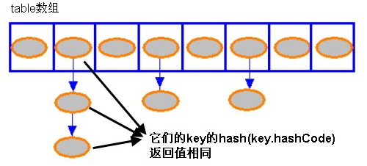
规范
索引类型
Hash index
Notes:
高效
只包含哈希值跟行指针
只支持等值查询，包括=，in，!=
无法用来避免排序、分组操作
不支持前缀索引
无法避免表扫描
当发生频繁碰撞的时候性能下降

Slide 17
规范
索引规范
显式指定自增 int/bigint unsigned not null 作为主键
不使用外键
合理利用覆盖索引，但字段尽量不超过5个
合理利用最左索引（前缀索引/部分索引）
及时删除冗余索引
选择适当的索引顺序，选择性高条件靠前

Slide 18
规范
索引规范
基数（ Cardinality ）很低的字段不创建索引（MySQL还不支持 bitmap 索引）
采用第三方系统实现text/blob全文检索
常用排序（ORDER BY）、分组（GROUP BY）、取唯一（DISTINCT）字段上创建索引
单表索引数量不超过5个
索引字段条件不使用函数

Slide 19
规范
开发环境
启用log_queries_not_using_indexes
设置long_query_time为最小值
定期检查分析slow log
授权和生产环境一致
关闭Query Cache
设置较小InnoDB Buffer Pool、key buffer size
数据量不能太少，否则有些性能问题无法提前规避

Slide 20
规范
行为规范
批量导入、导出数据须提前通知DBA，请求协助观察
推广活动或上线新功能须提前通知DBA，请求压力评估
不使用SUPER权限连接数据库
单表多次ALTER操作必须合并为一次操作
数据库DDL及重要SQL及早提交DBA评审
重要业务库须告知DBA重要等级、数据备份及时性要求
不在业务高峰期批量更新、查询数据库
提交线上DDL需求，所有SQL语句须有备注说明

Slide 21
优化
硬件
NUMA新架构，CPU直接存取内存，更高效
CPU一般不是瓶颈，但MySQL多核支持仍不佳
设备越来越廉价，大内存解决很多问题
SSD应用越来越广泛，未来是主力
RAID卡可有效提升IOPS及数据安全（RAID 10 vs RAID 5）
RAID卡必须配备BBU，设置FORCE WB
FushionIO很NB，但还是贵族

Slide 22
优化
系统
升级到64位
/tmp使用/dev/shm的tmpfs
内核
IO调度：deadline，noop，反正不要cfq
VM管理：vm.swappiness=0
文件系统：xfs/zfs
全B+树，高效
分配组，提高并发度
延迟分配，减少IO
mount：nobarrier、data=ordered,writeback

Slide 23
优化
MySQL配置
memlock
open_files_limit
max_connections
long_query_time
table_open_cache
key_buffer_size
query_cache_size
tmp_table_size/max_heap_table_size

Slide 24
优化
MySQL配置
innodb buffer pool
innodb_flush_log_at_trx_commit
interactive_timeout/wait_timeout
transaction_isolation
innodb_log_file_size
innodb_data_file_path
innodb_max_dirty_pages_pct

